Slide 1
Bauchfell Zwerchfell

Slide 2
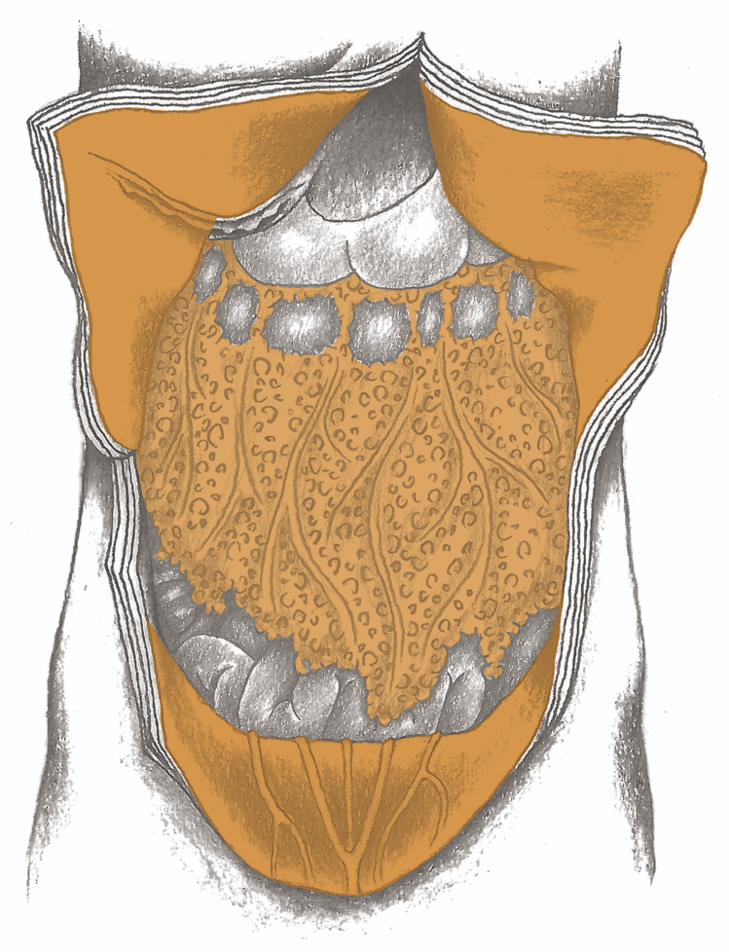
Bauchfell

Slide 3
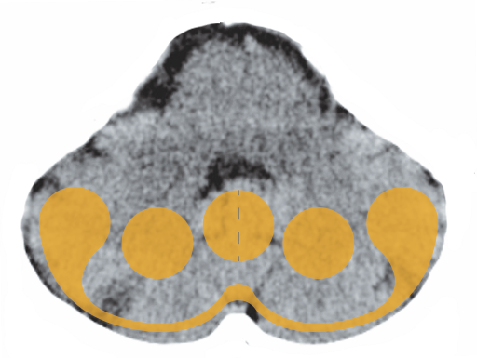
Kleinhirn – Bauchfell, Lungenfell

Slide 4
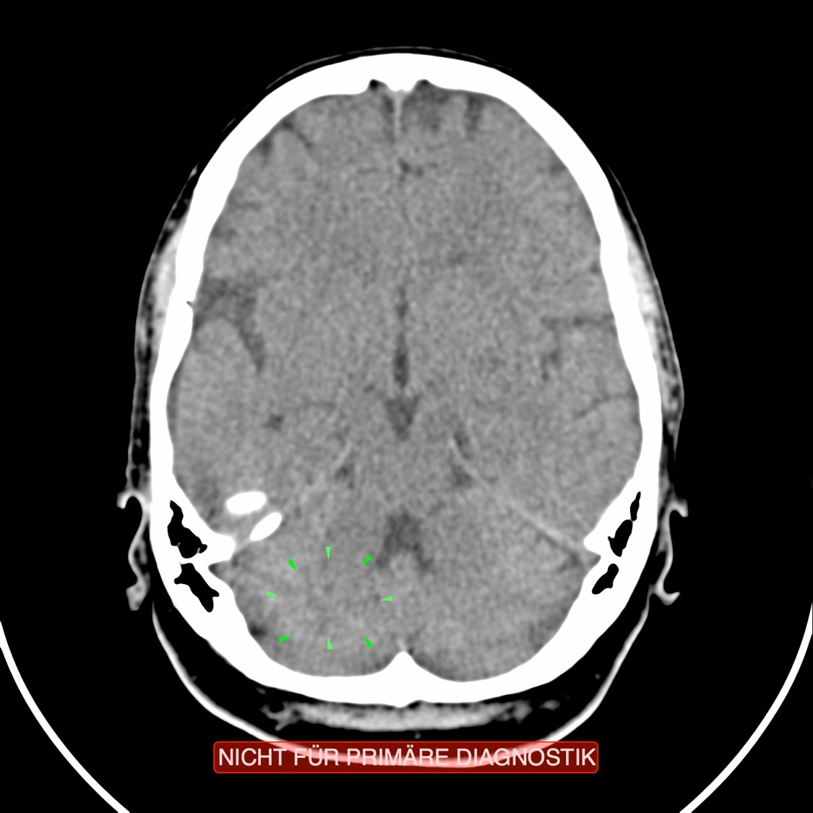
CCT: Bauchfell, aktiver Konflikt

Slide 5
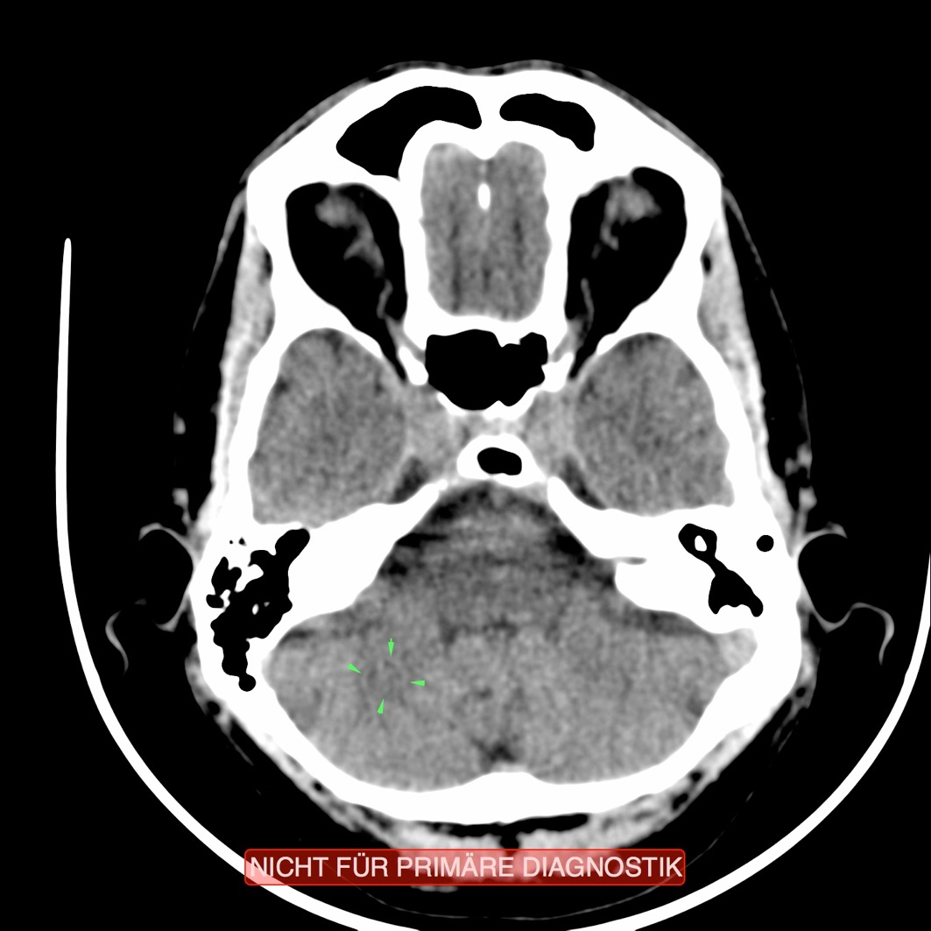
CCT: Bauchfell, wiederkehrender Konflikt

Slide 6
Bauchfell – Ascites - Bauchwassersucht

Slide 7
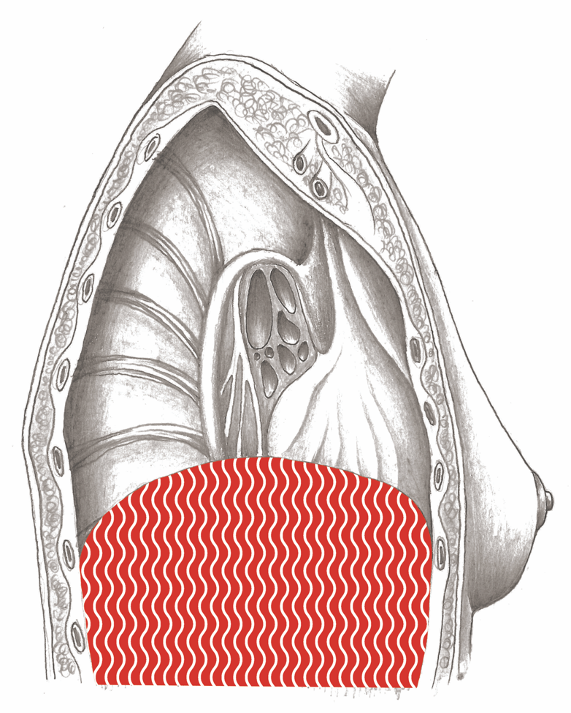
Zwerchfell

Slide 8
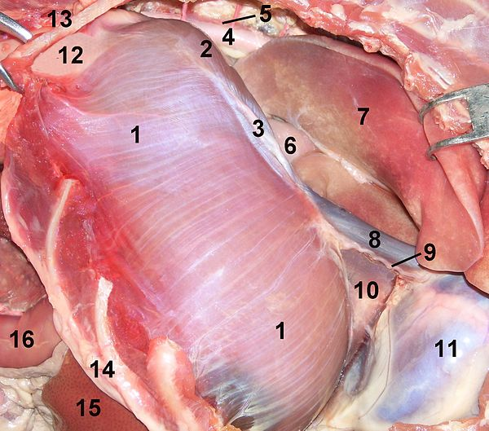
Zwerchfell einer Katze

Slide 9
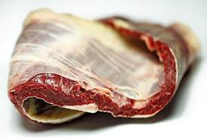
Zwerchfell eines Rindes

Slide 10
Bauchnabel

